Slide 1
Рекуррентные нейронные сети

Slide 2
Мотивация: обработка последовательностей
Временные ряды (изменение цен акций, показания датчиков)
Естественно возникающие последовательности с зависимыми элементами (предложения естественного языка, человеческая речь при распознавании)

Slide 3
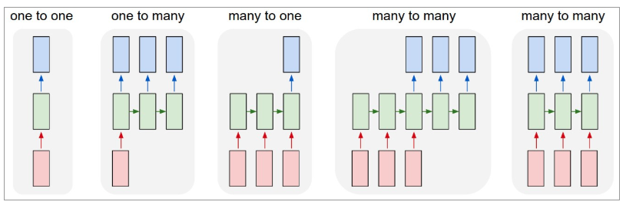
Типы задач машинного обучения, связанных с последовательностями
Один вход, один выход (one-to-one)
Один вход, последовательность выходов (one-to-many)
Последовательность входов, один выход (many-to-one)
Синхронизированные последовательности входов и выходов (synchronized many-to-many)

Slide 4
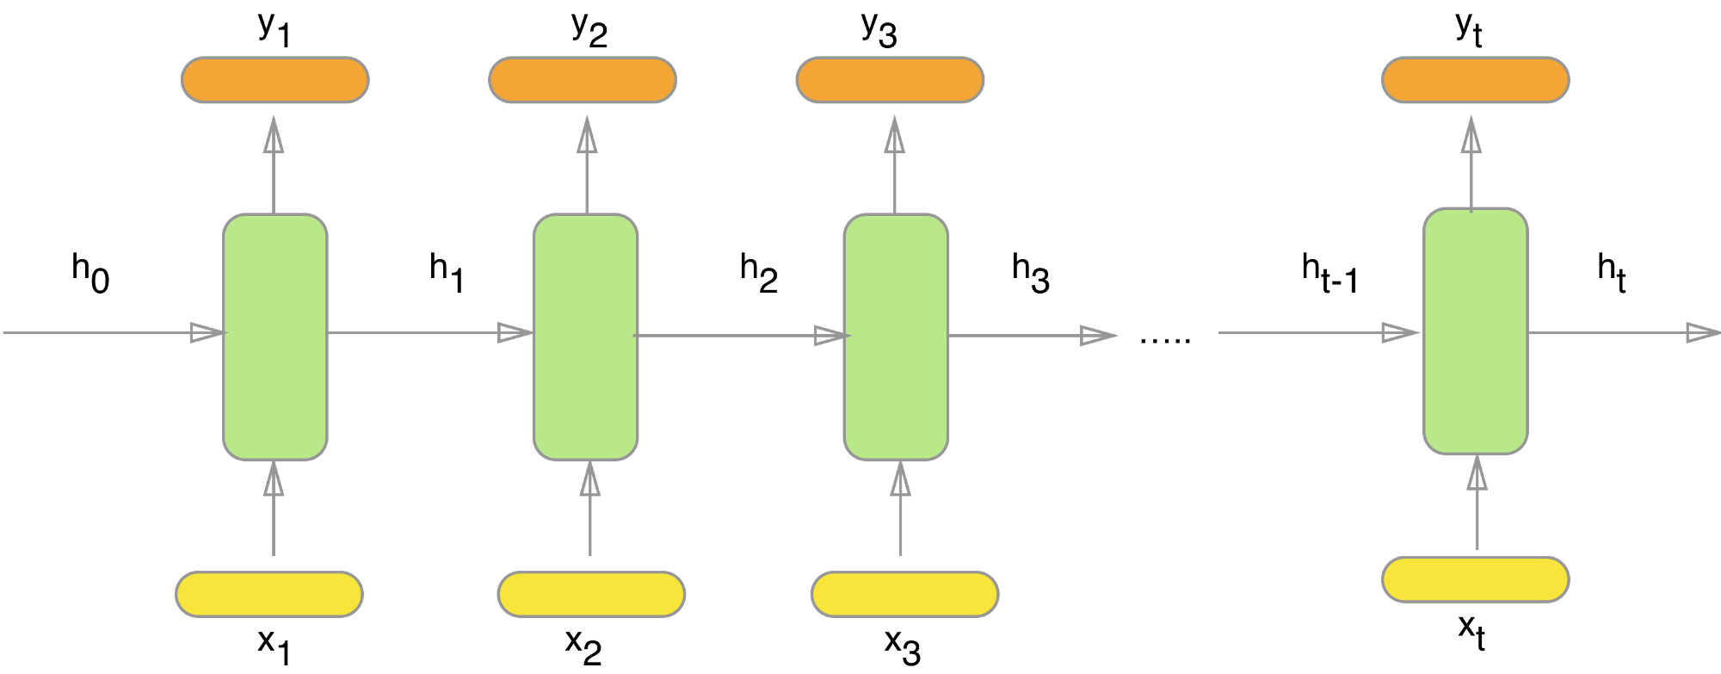
Архитектура простой RNN

Slide 5
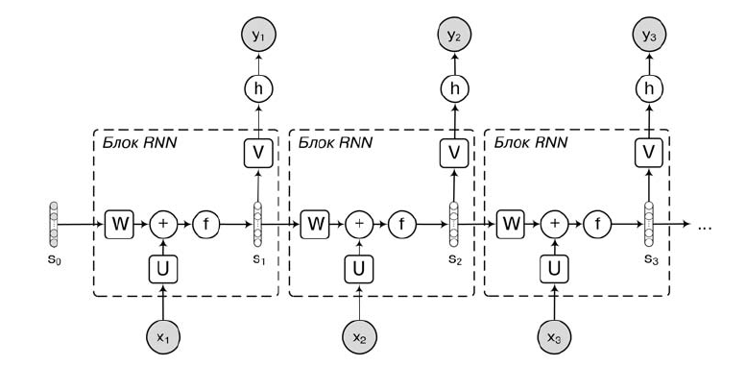

$a_{t}=b+Ws_{t−1}+U_{x_{t}},s_{t}=f\left(a_{t}\right)$
$o_{t}=c+Vs_{t},y_{t}=h\left(o_{t}\right)$

Slide 6
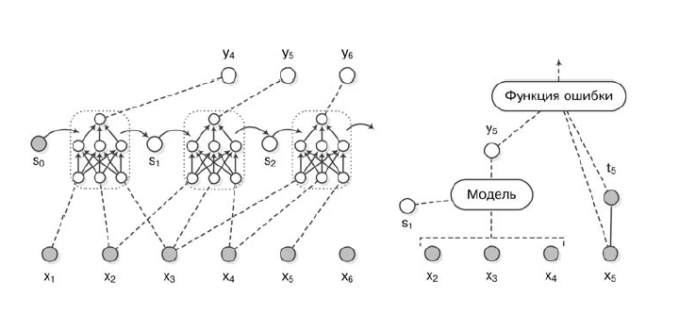

Пример
$y_{6}=f\left(x_{3},x_{4},x_{5},s_{2}\right)=f\left(x_{3},x_{4},x_{5},h(x_{2},x_{3},x_{4},s_{1})\right)=$ $f\left(x_{3},x_{4},x_{5},h(x_{2},x_{3},x_{4},h(x_{1},x_{2},x_{3},s_{0})\right))$
где $s_{i}=h\left(x_{i},x_{i+1},x_{i+2},s_{i−1}\right),$ а$s_{0}$ -
начальное состояние сети

Slide 7

LSTM

Slide 8
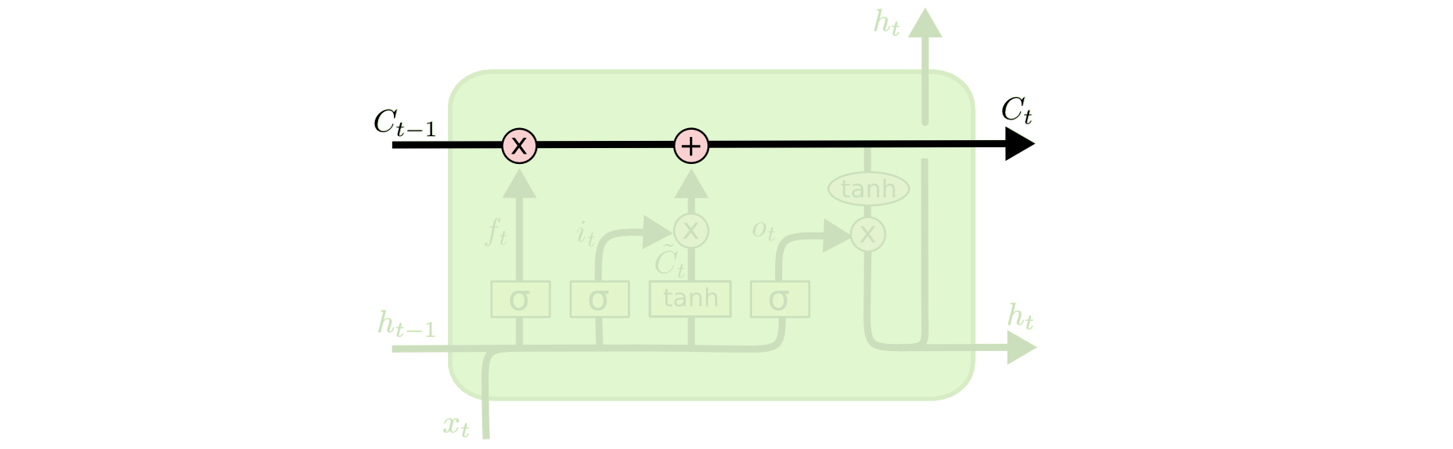

Slide 9
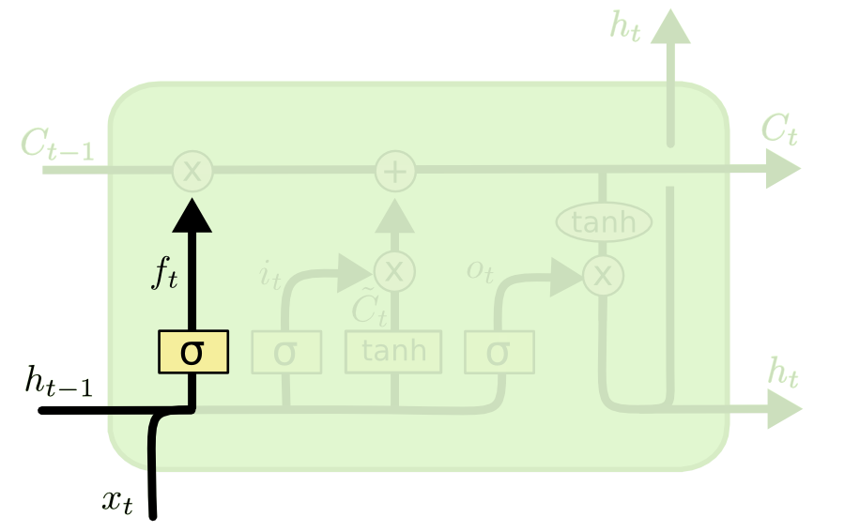

Slide 10
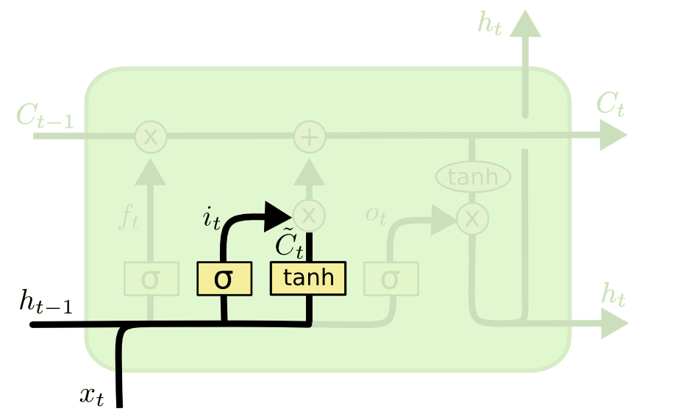

Slide 11
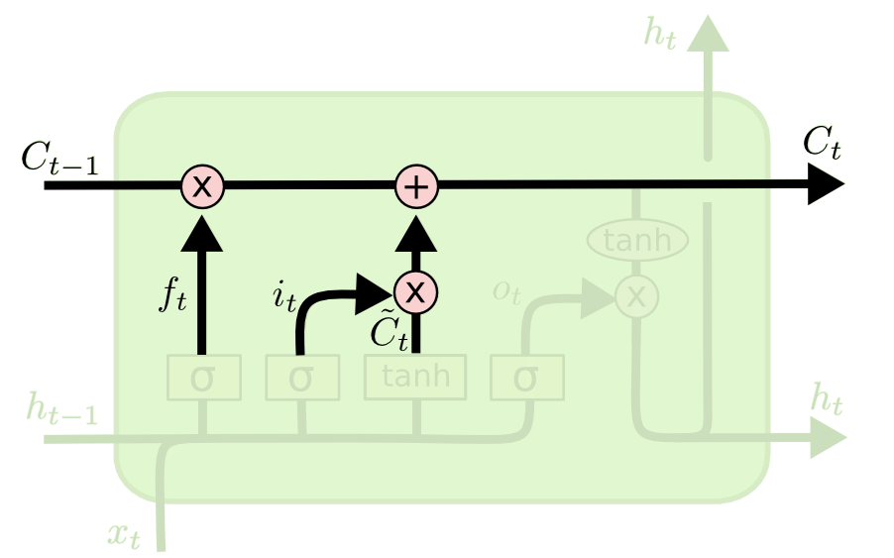

Slide 12
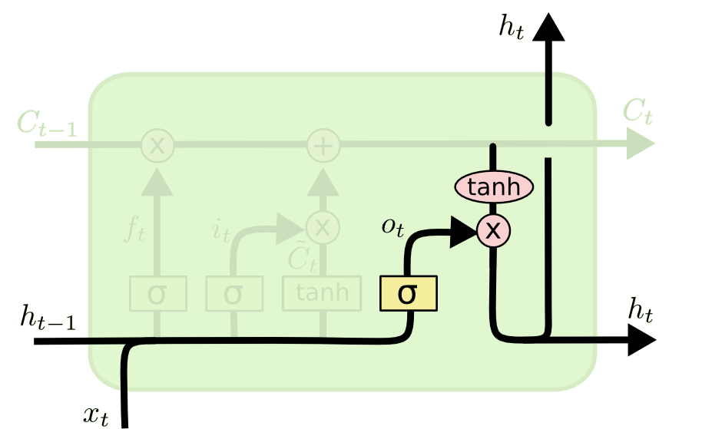

Slide 13
литература
1) Бенджио, Гудфеллоу, Курвилль: Глубокое обучение
2) Сергей Николенко: Глубокое обучение. Погружение в мир нейронных сетей
3) Хайкин:Нейронные сети. Полный курс

